Slide 1
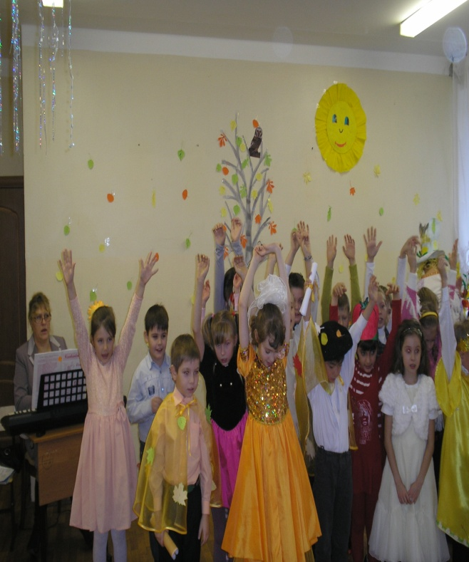
Классный час
« О пользе прощения»
МАОУ «Средняя общеобразовательная школа №6»
г.Троицка

Slide 2
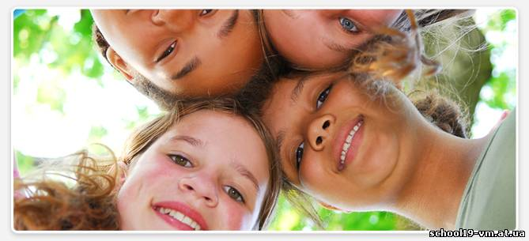
Толерантность - происходит от латинского tolerantia, то есть терпение, означает терпимость к чужим мнениям и поступкам, способность относиться к ним без раздражения. В этом смысле толерантность является редкой чертой характера. Толерантный человек уважает убеждения других, не стараясь доказать свою исключительную правоту.

Slide 3
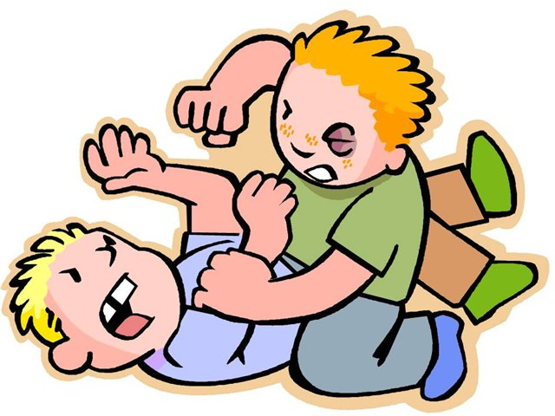
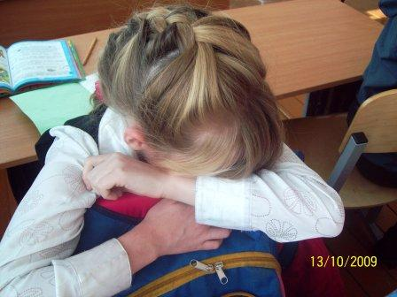
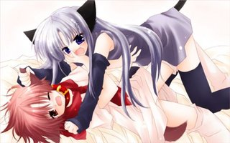
На земле очень много драк, войн, слез, потому что некоторые люди не умеют и не хотят прощать друг друга.

Slide 4
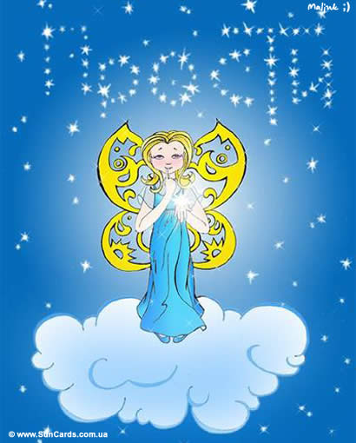
Прощать, простить кого, делать простым (освобожденным) от греха, вины, долга; извинить, отпустить кому провинность, снять с кого обязательство, освобождать от кары, от взыскания; примириться сердцем, не питая вражды за обиду, переложить гнев на милость; миловать.

Slide 5
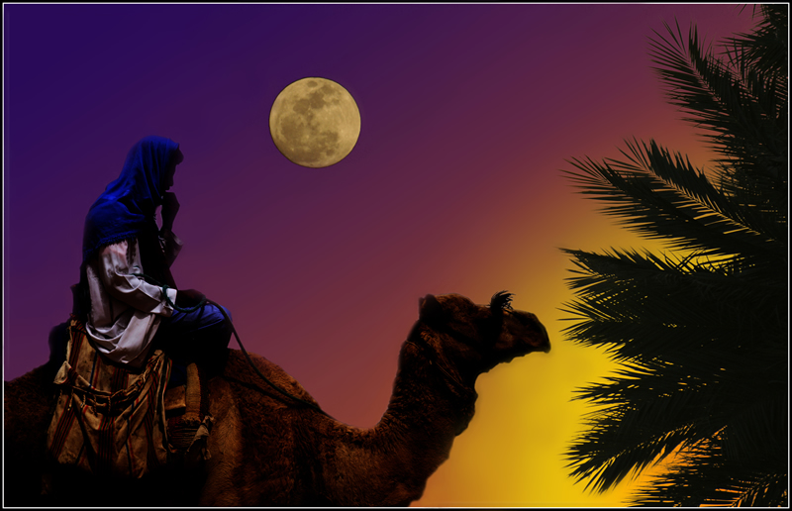
Болезнь непрощения
Сказка

Slide 6
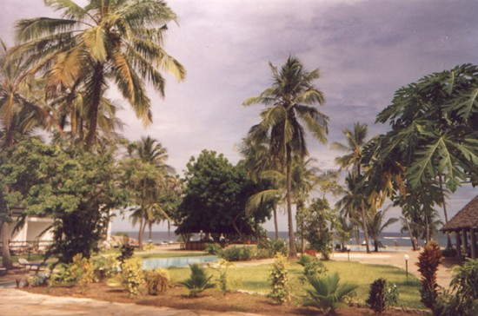
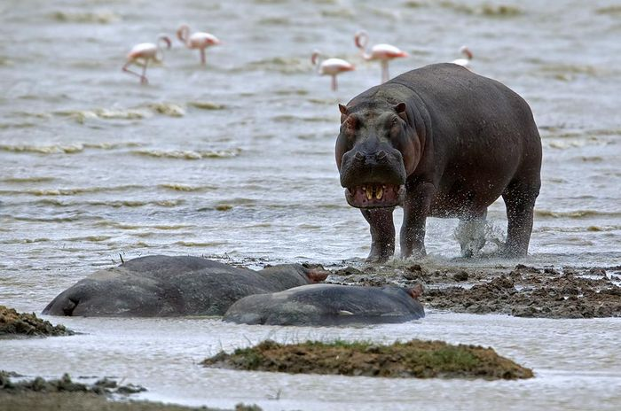
В далекой жаркой Африке в прохладной воде тихого озера жил Бегемот. В одно прекрасное утро он заболел невиданной и заразной болезнью, которой на целый день заразились и заболели все жители озера. А как это все произошло, вы сейчас узнаете.

Slide 7
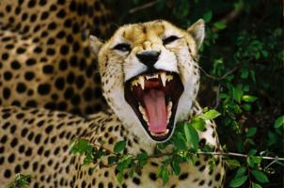
В то самое утро очень-очень рано Бегемота разбудил чей-то крик. А потому с утра у него было плохое, можно сказать, прескверное настроение.

Slide 8
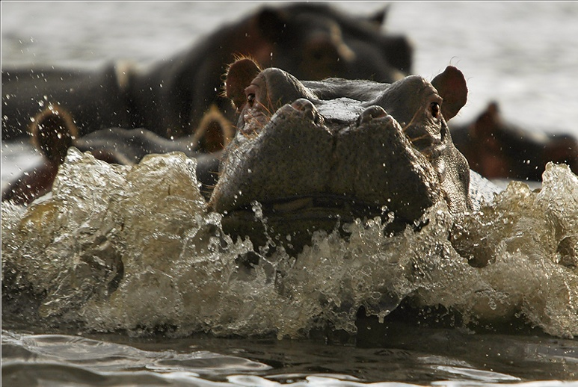
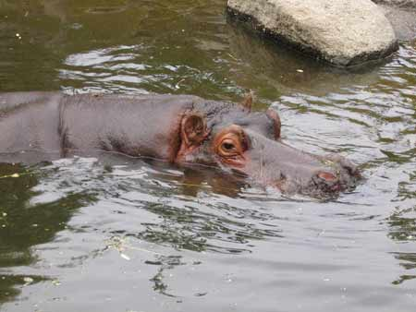
Он немного повалялся на дне озера, а потом всплыл наверх и подался к берегу, чтобы найти себе пищу. В тот самый момент, когда его спина показалась из воды, …

Slide 9
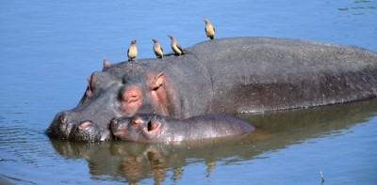
…на него приземлились маленькие птички. Такое часто случалось и раньше, и Бегемот всегда прощал разгуливающих по его спине птиц. Ведь на спине у Бегемота любили жить разные червячки, жучки и комары, от этого его спина сильно чесалась, а птицы, склевывая насекомых прямо со спины, очень ему помогали.

Slide 10
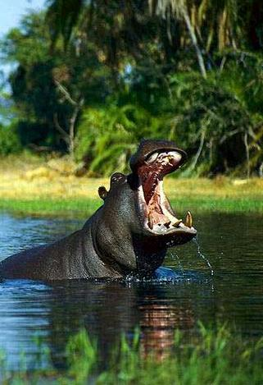
Но в этот раз одна из птичек клюнула Бегемота чуть сильнее, а Бегемот вдруг взял, да и не простил ей этого. Он неожиданно рассердился и стал прогонять со своей спины всех птиц.

Slide 11
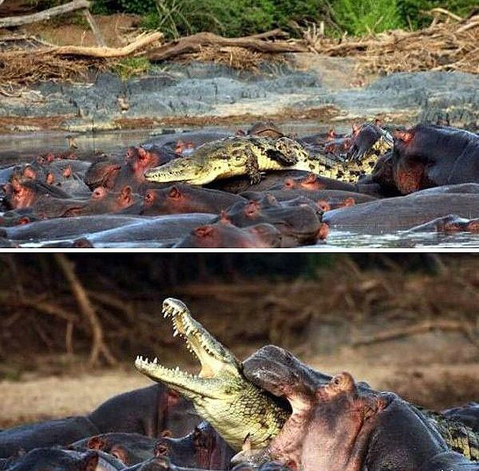
Поворачиваясь, он нечаянно наступил на хвост Кро­кодилу, лежащему на берегу. Крокодил тоже сильно рассердился и почему-то тоже не захотел простить Бегемота.

Slide 12
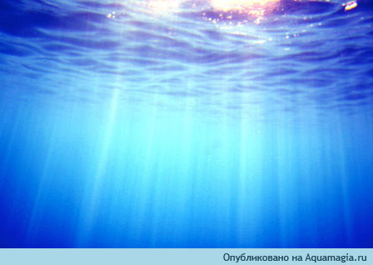
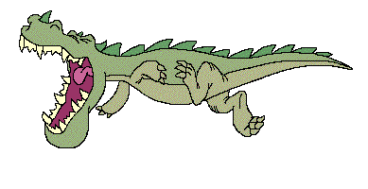
Но Бегемот был большой и сильный, а потому Крокодил решил от злости укусить кого-нибудь поменьше себя и погнался он тогда за зубастой Щукой. Еле уплыла Щука от Крокодила, но при этом и она успела заразиться от него непрощением.

Slide 13
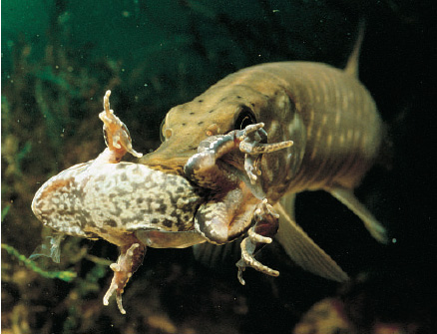
Вместо того чтобы простить и успокоиться, она решила сделать что-нибудь пло­хое маленьким лягушкам. Щука стала за ними гоняться, а лягушки еле-еле успели доплыть до берега и выпрыгнуть из воды.

Slide 14
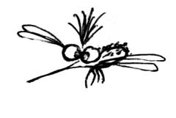
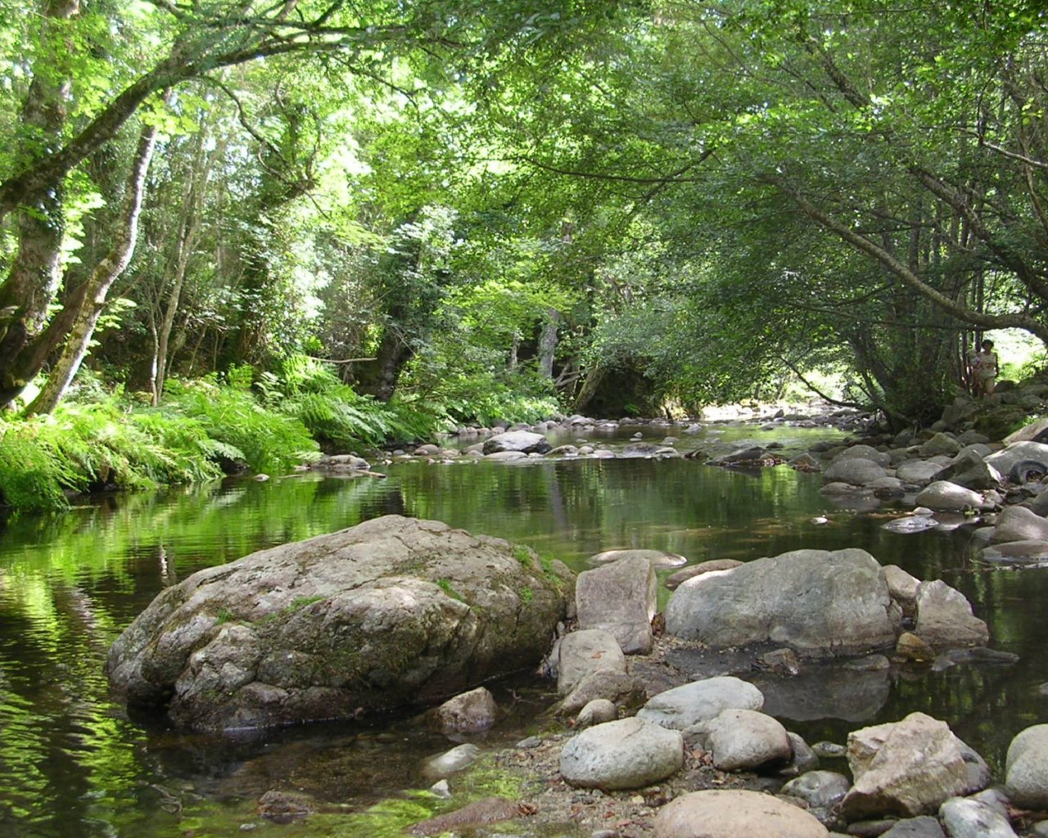
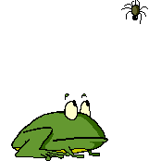
Рассердились лягушки на злую Щуку, тоже не захотели ее прощать и стали гоняться за комарами. Растревожили лягушки всех комаров, мирно сидящих в траве. Целое облако комаров взлетело над берегом озера.

Slide 15
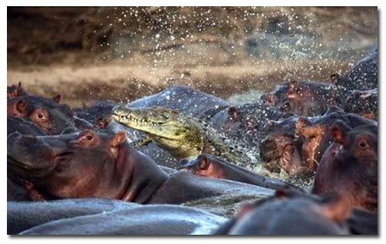
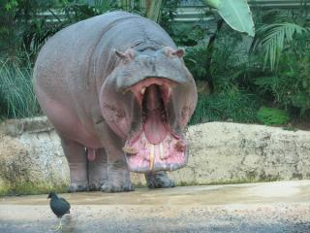
Увидели комары, что на спине у Бегемота нет ни одной птицы, и дружно сели к нему на спину. Вскоре над озером раздался рев. Это ревел Бегемот, потому что на его спине комары устроили себе настоящий пир.

Slide 16
Зачесалась у Бегемота спина, начал он опять крутиться и снова наступил на Крокодила. А Крокодил опять рассердился и погнался за Щукой. И так целый день все гонялись друг за другом.

Slide 17
Только к вечеру, когда все озеро ужасно переполошилось и наполнилось ревом и криками, решил Бегемот простить птичек и опять пустил их к себе на спину. Птички прогнали комаров, и Бегемот, наконец-таки успокоился.

Slide 18
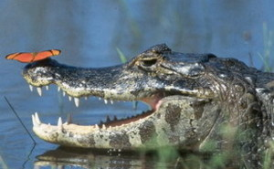
Следом за Беге­мотом успокоился и Крокодил. Он простил Бегемота, потому что тот перестал наступать на его хвост.

Slide 19
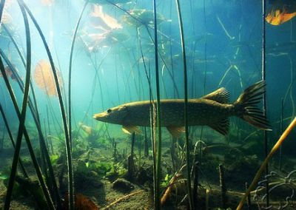
Щука простила Крокодила и перестала злиться на лягушек, а лягушки перестали обижаться на Щуку и больше не трогали комаров.

Slide 20
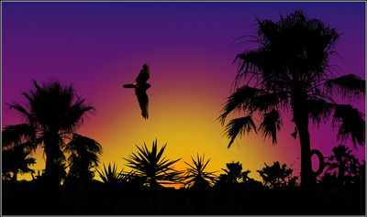
Так к заходу солнца над озером вновь воцарилось спокойствие и тишина, а его обитатели погрузились в мирный сон.

Slide 21
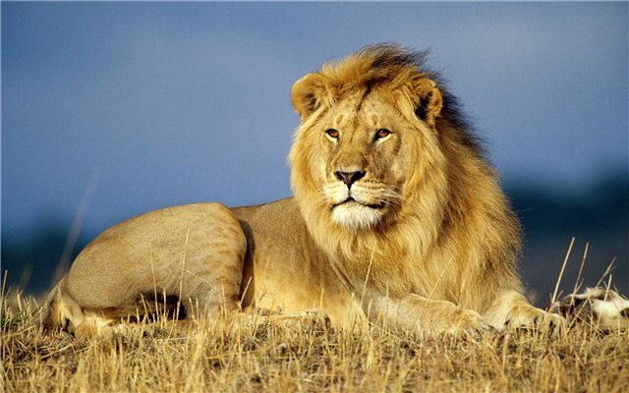
Это болезнь непрощения…
В далекой Африке до сих пор вспоминают ту странную болезнь. Долго спорили между собой звери и птицы, что же за болезнь была у жителей озера и почему они целый день так ревели и гонялись друг за другом. И после долгих споров с помощью мудрого льва звери придумали этой болезни название – болезнь непрощения.

Slide 22
– Из-за чего обитатели озера стали ссориться, сердиться и гоняться друг за другом?
– Злость и непрощение похожи на заразную болезнь, когда она с одного переходит на другого?
– Почему вечером опять на озере воцарилось спокойствие и тишина?
– Если кто-то не любит и не хочет прощать другого, то что может случиться потом?
– Кому навредили обитатели озера тем, что расхотели друг друга прощать?
– Для кого полезно умение прощать и почему?

Slide 23
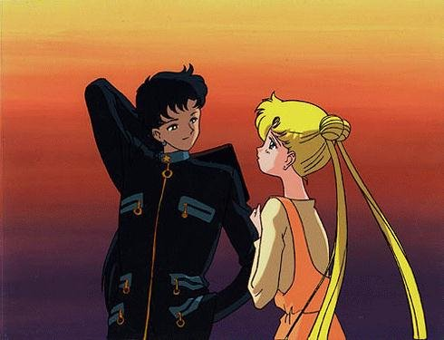
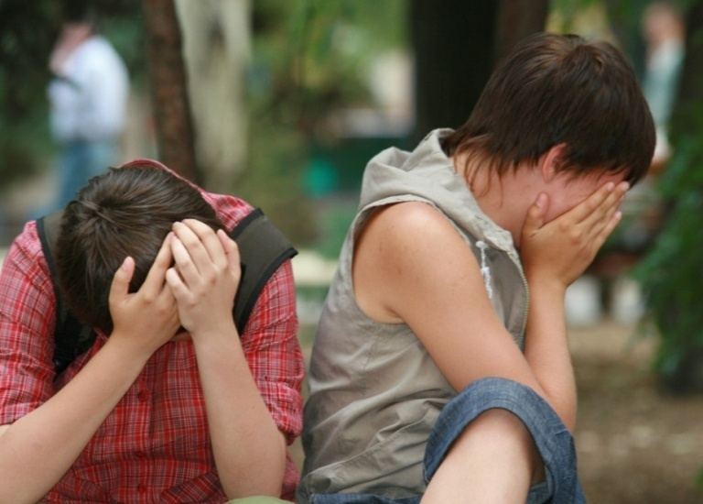
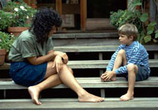
Помогите помириться …
девочке с мальчиком…,
друзьям…,
мальчику с мамой…

Slide 24
Спасибо!
Используемая литература:
1.Сказка из сборника А.Андрианова «ФИЛОСОФИЯ ДЛЯ ДЕТЕЙ» (в сказках и рассказах).
2.Большой толковый словарь В.И. Даля

Slide 25
Используемая литература:
1.Сказка из сборника А.Андрианова «ФИЛОСОФИЯ ДЛЯ ДЕТЕЙ» (в сказках и рассказах).
2.Большой толковый словарь В.И. Даля

